Slide 1

Тема 18.
Українська гетьманська держава (Військо Запорозьке) та її право

Slide 2
Навчальні питання:
1. Формування Української національної держави в ході Визвольної війни під проводом Б. Хмельницького.
2. Суспільний лад Гетьманщини.
3. Державний лад Гетьманщини.
4. Обмеження та ліквідація автономного ладу України.
5. Джерела та характерні права Української гетьманської держави.
6. Систематизація (кодифікація) українського права у другій половині VІІІ ст.

Slide 3
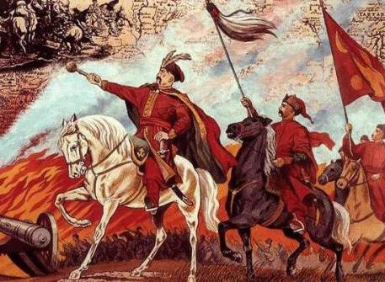
Формування Української національної держави в ході Визвольної війни під проводом Б. Хмельницького

Slide 4
Передумови національно-визвольної війни українського народу
Передумови геополітичного характеру
Геополітичні інтереси сусідніх держав: Туреччини, Росії та Швеції, полягали в тому, щоб економічно і політично ослабити Річ Посполиту.
Політична криза у Речі Посполитій наприкінці ХVП ст. Необмежені права шляхти підірвали політичну цілісність держави. Ослаблення королівська влади.
Передумови соціально-економічного характеру
Станове оформлення козацтва, яке у 20-30-ті рр. XVII ст. перебирає на себе роль української еліти.
Зростання експлуатації українського селянства внаслідок стрімкого поширення фільваркової системи господарства

Slide 5
Передумови національно-визвольної війни українського народу
Передумови політичного характеру
Посилення та розширення сфери впливу Запорозької Січі, яка на той час могла послужити прототипом козацької держави
Наступ на "права і вольності" українського козацтва. "Ординація" 1638 р.
Передумови національно-релігійного характеру
Прогресуюча асиміляція українського народу поступово доходила до тієї межі, за якою він мусив зійти з історичної сцени як самобутній суб'єкт
Переслідування православних братств та шкіл, заборона православним українцям займати адміністративні посади навіть у місцевих органах влади

Slide 6
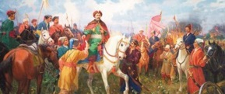
Причини національно-визвольної війни:
а) посилення економічного гніту як сільського, так і міського населення;
б) наступ на «права та вольності» українського козацтва, заборона на отримання таких прав значній частині покозачених селян і міщан;
в) незахищеність української шляхти від сваволі польських поневолювачів;
г) переслідування православного духівництва та національно-релігійні утиски інших верств населення.

Slide 7
Періодизація становлення і розвитку Української гетьманської держави
Перші великі перемоги, революційні зміни політичного і соціально-економічного характеру, найбільший розмах народної боротьби, визволення значної частини українських земель, що закріпив Зборівський договір
1-й
період
Січень 1654 р. –липень1657 р.
Розбудова Української національної козацької держави, продовження збройної боротьби. Пошук союзників на міжнародній арені з метою розгрому Речі Посполитою. Намітилася тенденція щодо утвердження монархічної форми правління в особі спадкового гетьманату.
2-й період
Серпень 1649 р - січень 1654 р.
Переяславська Рада. Вступ Московського царства у війну з Польщею. Спільні воєнні дії України і Москви. Входження України під протекторат Москви.
3-й період
Січень 1648 р. - серпень 1649 р.

Slide 8
Періодизація становлення і розвитку Української гетьманської держави
Боротьба старшинських угрупувань за владу. Переплетіння громадянської війни з елементами визвольної боротьби проти Польщі і Москви. Розкол України на Правобережну і Лівобережну частини з протилежними політичними орієнтаціями.
4-й
період
Липень 1657 р. – червень 1663о.
Намагання польського і російського урядів поділити українську державу та боротьба національно-патріотичних сил за збереження її єдності
5-й період
1663 - 1668
Нове загострення політичної боротьби, посилення втручання іноземних держав у внутрішні справи козацької України, ліквідація державних інститутів на Правобережжі та поразка революції.
6-й період
1668 - 1676
IІІ період
IІІ період
IІІ період
IV період
IV період
IV період
IV період

Slide 9
Зборівський мирний договір 8 серпня 1649 р.
Кількість реєстрових козаків зростала до 40 тисяч осіб
Визначалася територія, яка віддавалася козакам, - Київщина, Брацлавщина, Чернігівщина
На цій території трьох воєводств уся влада підпорядковувалася гетьману і козацькій старшині
Державні посади мали займати тільки православні
Усім учасникам повстання оголошувалась амністія
Питання про ліквідацію церковної унії і повернення церковного майна православній церкві мав розглянути сейм. Київський митрополит мав отримати місце в сенаті
Євреї та єзуїти не мали права жити на українських землях, що перебували під гетьманським правлінням
польська шляхта мала права повертатися на ці території Селяни та міщани були змушені виконувати повинності.

Slide 10
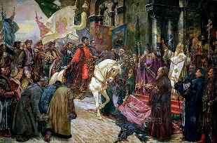
Союз із Московією
1 жовтня 1653 р. Земський Собор у Москві прийняв рішення розірвати мирний договір з Польщею та прийняти гетьмана Б. Хмельницького і все Військо Запорозьке з містами їх і землями під високу царську руку.
На переговорах з царськими представниками у січні 1654 р. у м. Переяславі було домовлено, що остаточний текст договору має бути затверджений у Москві. З цією метою туди прибула козацька делегація на чолі з генеральним суддею С. Зарудним і переяславським полковником П. Тетерею.

Slide 11
Березневі статті – договір між Військом Запорозьким і Московією. Оригінал не зберігся.
Царський уряд зберігав права і привілеї Війська Запорозького, українських козаків, шляхти, міщанства.
Українці зберігали право обрання гетьмана, йому надавалося на утримання Чигиринське староство.
Встановлювався 60-тисячний козацький реєстр.
Встановлювалася плата старшині та козакам.
Зберігалася місцева адміністрація.
Податки з українського населення для царської скарбниці збирали українські урядники.
Передбачалося право зносин з урядами зарубіжних країн, за винятком Османської імперії та Речі Посполитої.
Про всі зовнішньополітичні дії під час прийняття іноземних посольств гетьман повинен повідомляти Москву.
Передбачалося невтручання царських воєвод та інших урядовців у внутрішні справи України.
Зберігалися права київського митрополита.
Царське військо направлялося проти польської армії під Смоленськ.
Передбачалося утримання московських гарнізонів на кордонах України з Польщею.
Передбачалася оборона України від нападів татар.

Slide 12









Суспільний лад Війська Запорозького (середина XVII ст.)
Панівні верстви
Бунчукове товариство - Генеральна старшина, перебували під юрисдикцією гетьмана
«Знатне військове товариство»
Військове товариство - підпорядковувалися Генеральній військовій канцелярії
Українська шляхта - православні
Значкове товариство - полкова старшина
Духовенство православне
Козацтво
Реєстрове
Чорне
Біле
Рядове – працювали на реєстрових, та козацьку старшину
Запорозьке
Підпомічники
Селянство
Підсусідники
Вільне – володіли землею, сплачували податок державі
Залежне – піддані козацької старшини, з кінця ХVІІ ст. відновлюється кріпацтво
Міське населення
Міська аристократія – заможні купці, власники майстерень
Середній прошарок – ремісники, торговці
Міські низи - підмайстри

Slide 13
Державний лад Гетьманщини
Риси, властиві демократичній республіці
Функціонування Військової Генеральної Ради, у якій право голосу мало все військо
Виборність усіх посадових осіб
Відсутність жорстких міжстанових розмежувань, що дало можливість покозачення міщан і селян і переходу їх у козацький стан
Риси, властиві монархії
Поступове обмеження Генеральної Ради і заміна її Старшинською.
Зосередження всієї влади в руках гетьмана. Гетьман прагнув до якнайбільшої централізації управління, зосередження у своїх руках основних механізмів адміністративної, судової та військової влади й самовладного правління без участі Ради, чи то генеральної, чи старшинської.
Спроба гетьманів установити спадковість у своєму роді. За весь час Гетьманщини відомо п’ять таких спроб, причому дві з них припадають на 18 ст.
Домінування командних методів управління в державному житті.
Специфічні чинники у формуванні держави
У основу державного устрою була покладена структура органів влади Запорозької Січі
Складне геополітичне положення, яке обумовило постійну надзвичайну ситуацію в країні.

Slide 14
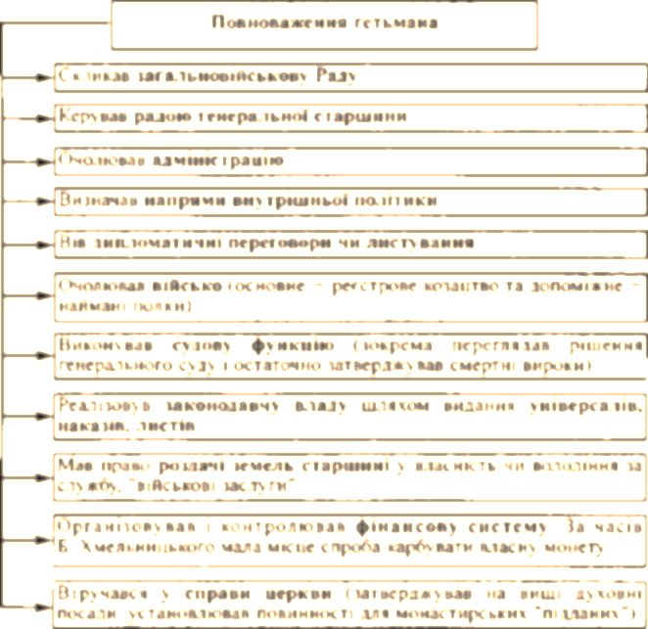
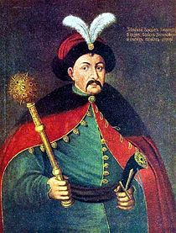
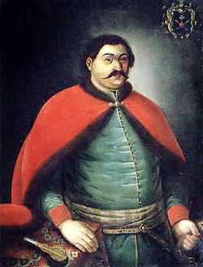
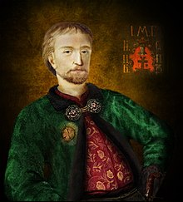
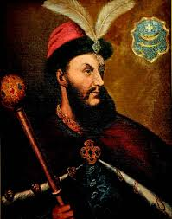
Повноваження гетьмана
Скликав загальновійськову Раду
Керував радою генеральної старшини
Очолював адміністрацію
Вів дипломатичні переговори чи листування
Б.Хмельницький
П.Полуботок
Реалізовував законодавчу владу шляхом видання універсалів, наказів та листів.
Організовував і контролював фінансову систему. За часів Б. Хмельницького мала місце спроба карбувати власну монету
Очолював військо (основне - реєстрове козацтво та допоміжне – наймані полки)
Виконував судову функцію ( зокрема переглядав рішення генерального суду і остаточно затверджував смертні вироки)
Визначав напрями внутрішньої політики
Мав право роздачі земель старшині у власність чи володіння за службу, «військові заслуги»
Втручався у справи церкви ( затверджував на вищі духовні посади, установлював повинності для монастирських «підданих»
І.Мазепа
П.Дорошенко

Slide 15
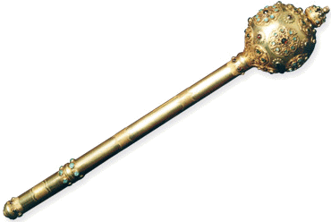


Вищі органи влади (остання чверть XVII – XVIII ст.)
Гетьман
Рада гетьмана з колегією генеральної старшини
Загальновійськова рада
Збори генеральної старшини
Старшинські ради
Збори генеральної старшини з участю полковників
Генеральний уряд
З’їзди старшин, у яких брали участь усі козаки, крім рядових
Місцеве управління
Генеральний писар
Генеральний обозний
Генеральна військова канцелярія з 1720 р
Генеральний підскарбій
Генеральний осавул
Колегіальна канцелярія
Збройні сили
Розпорядча канцелярія
Реєстрове військо
Запорозьке військо

Slide 16
Обмеження повноважень гетьмана
Гетьман обирався на невизначений термін генеральною радою з верхівки старшини за погодженням і подальшим затвердженням царським урядом. При призначенні гетьманів царський уряд зважав на характеристику, отриману від воєвод.
За відсутності законно обраного гетьмана царським урядом призначався тимчасовий - «наказний» гетьман
На поч. XVIII ст. царський уряд усіляко перешкоджав обранню гетьманів (протягом періоду з 1723 по 1727 рр. Та з 1734 по 1750 рр. – в Україні не було гетьмана)
З 1709 р. при гетьмані запровадили інститут царського резидента з правом контролю за діяльністю гетьмана
Між царським урядом і гетьманом уклалися спеціальні Статті (умови), які визначали гетьманські права і повноваження
Гетьманські клейноди - відзнаки і атрибути влади ( булава, бунчук, корогва, печать) вручалися царем
Гетьман мав право роздачі земель старшині, але Глухівський договір (1669) передбачав, що гетьманські універсали щодо жалування землі слід підтверджувати грамотою царя
Гетьман був головнокомандувачем, але згодом у військових справах підлягав фельдмаршалу Росії
Гетьман представляв Україну на міжнародній арені, але Глухівський договір (1669), Конотопські статті (1674), Коломацькі статті (1687) урізали ці права. Усі документи, одержані від іноземних держав, необхідно було передавати до Малоросійського приказу
На генеральні посади гетьман мав право призначатися лише спільно зі старшиною, отримавши на це попередній дозвіл царського уряду

Slide 17
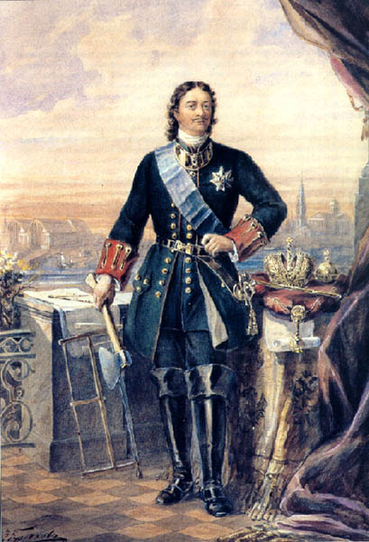
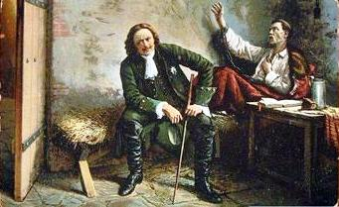
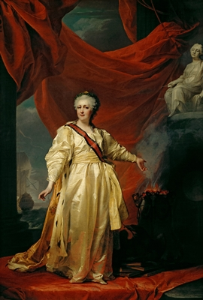
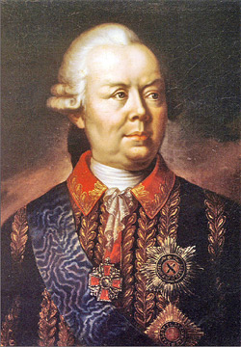
Центральні органи Росії для управління Україною
Російський цар (імператор)
Малоросійський приказ (1663- 1722)
Сенат (1722-1727)
Петро І і Павло Полуботок
Петро І
Колегія іноземних справ
(1727-1734, 1750-1764)
Місцеві органи Росії для управління Україною
Перша Малоросійська колегія (1722 – 1727 рр.)
Правління гетьманського уряду (1734 – 1750 рр.)
Друга Малоросійська колегія (1764 – 1786)
П.О.Румянцев
Катерина ІІ

Slide 18
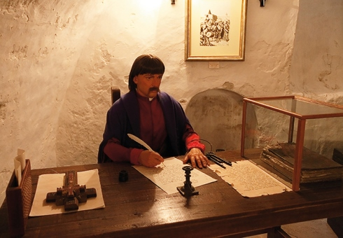
Судова система Гетьманщини (середина XVII ст.)
Генеральний військовий суд
Полковий суд
Полковник
Сотенні суди
Сотник
Сільські суди
Суд сільських отаманів
Ратушні суди
Міські суди
Магістратські суди
Доменіальні суди
Духовні суди
Митні суди
Третейські суди
Спеціальні суди
Цехові суди
Ярмаркові суди

Slide 19
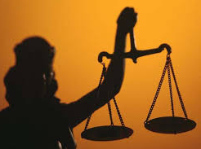
Судова система Гетьманщини (остання чверть XVII - XVIIІ ст.)
Суд гетьмана
Суд гетьманського уряду (за відсутності гетьмана)
(1722-1727; 1734-1750)
Центральні суди
Генеральний військовий суд
Суд генеральної військової канцелярії ( з XVIII ст.)
Суди російської самодержавної адміністрації
Суд Малоросійської колегії (1764- 1781)
Полкові ( до 1763 р)
Місцеві суди
Суд полкової канцелярії
Сотенні
Магістратські
Міські
Ратушні
Суди сільських отаманів
Доменіальні
Спеціальні суди
Духовні
Цехові
Митні

Slide 20
Джерела права Гетьманської держави (середина XVII ст.)
Звичаєве козацьке право
складаючись у своїй основі з норм, вироблених козацьким товариством Запорозької Січі, звичаєве право поширилося на всю територію держави
універсали - офіційні документи, що видавалися гетьманом або генеральною канцелярією від його імені
Гетьманські акти
ордери спрямовувалися на вирішення конкретних суспільних, економічних, політичних питань
інструкції – визначали повноваження, права та обов’язки службовців, порядок діяльності судових органів і виконання рішень вищих органів влади
декрети, грамоти, листи – інформували населення про ухвалення законів, їхній зміст і порядок набуття ними чинності
Міжнародні договори
двосторонні чи багатосторонні угоди керівництва Гетьманської держави з представниками іноземних країн. Наприклад: Зборівський (1649 р.), Березневі статті 1654 р., Гадяцький (1658 р.) Українсько-шведську угода (1708 р.)
державно-правові документи, що визначали суспільно-політичних лад Гетьманщини у ХVІІ – ХVІІІ ст. і її взаємовідносини з Російською державою. Здебільшого вони укладалися з нагоди виборів нового гетьмана як угоди між козацькою старшиною на чолі з гетьманом і представників московського царя
Гетьманські статті
Джерела церковного право
впорядковували внутрішні церковні відносини.
Магдебурзьке право
правова система міського самоврядування

Slide 21
Джерела права Гетьманської держави (остання чверть XVII - XVIIIст.)
Кодифікація права
Систематизований звід чинних у Гетьманщині норм права, що складався з передмови, 30 розділів, які поділялися на артикули та пункти. Провідною ідеєю цього збірника був захист феодального ладу, розширення прав шляхти та старшини на експлуатацію селянства. Водночас обґрунтовувалося право Гетьманщини на автономне самоврядування, що не відповідало офіційній політиці царського уряду, спрямованій на уніфікацію всього законодавства. З огляду на це, збірку так і не було затверджено Сенатом, де вона пролежала 12 років.
Права, за якими судиться малоросійський народ
(1743)
У 1750 – 1758 рр. за дорученням гетьмана К. Розумовського кандидат у члени Генерального суду Ф. Чуйкевич підготував збірник «Суд і розправа в правах малоросійських», що мав такі розділи: 1) про докази; 2) про судову організацію; 3) про процес; 4) про апеляції та ін. Цей збірник хоч і не набув офіційного значення, але його основні положення було використано під час проведення судової реформи у 1760 – 1763 рр.
Суд і розправа в правах малоросійських (1758)
Экстракт малороссийских прав
(1767)
Робоча група на чолі з О. Безбородьком за дорученням президента Другої Малоросійської колегії П. Рум’янцева уклала збірник «Екстракт малоросійських прав», що містив норми (екстракти – витяги) державного, адміністративного та судового права.

Slide 22
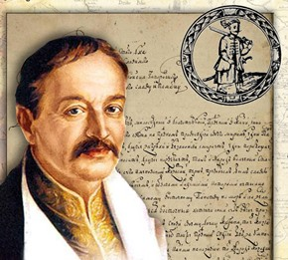
Конституція Пилипа Орлика (Пакти й конституції законів та вольностей Війська Запорозького.., прийняті року Божого 1710, квітня 5, при Бендерах)
Преамбула та 16 параграфів
Написана латиною та руською мовою
Зміст
Протектором України визнавався шведський король
Православ’я - панівна релігія держави
Союзницькі відносини з Кримською державою
Стосунки Запорозької Січі та Московської держави
Законодавча влада доручалася Генеральній Раді
Глава виконавчої влади - гетьман
Вищий судовий орган - Генеральний Суд
Визначалися обов’язки Генеральної старшини
Виборність як військових, так і посполитих урядників
Справедливий розподіл власності й повинностей перед державою та усіма станами суспільства
Передання всіх фортець, до розташовувалися російські війська, у власність Війська Запорозького
Права козацьких вдів та жінок, чоловіки яких перебувають у походах, дітей-сиріт, зокрема звільнення їх від податків
Регулювання складних соціальних відносин, що виникали між суспільними станами, «ярмом лягали на плечі посполитих і бідних козаків»
Законодавчі заходи щодо врегулювання торговельних, зокрема ярмаркових справ.

Slide 23
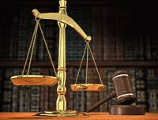
Основні риси цивільного права
Фізичні особи
Суб’єкти цивільного права
Юридичні особи
Речі
(рухомі і нерухомі)
Об’єкти цивільного права
Невільники (у деяких випадках)
Чоловіки з 18 років
Повна дієздатність суб’єкта
Жінки з 15 років
Підстави для обмеження дієздатності суб’єкта
Нелегальність народження
Фізичні причини ( недоумкуваті від народження, божевільні під час хвороби, глухі, сліпі від народження)
Відступництво від християнства
Марнотратство

Slide 24
Зобов’язальне право
Реалізовувався у 2 формах: усній (при купування рухомих речей) і письмовій з подальшим записом до «урядових книг» (при купуванні нерухомості). Детально унормовувались зобов’язання продавця обороняти покупця від претензій сторонніх осіб щодо проданої речі (евікція). Засобом забезпечення договору був завдаток
Договір купівлі - продажу
Договір позики
Реалізовувався у 2 формах: усній для дрібних позик) і письмовій (для всіх інших). На права й зобов’язання сторін, що випливали з договору позики, не впливав термін давності. Було визначено правила примусового стягнення боргів.
Договір про заставу майна та поруки
Договори як правові захисти зобов’язань, насамперед позики. Заставодавець віддавав кредиторові у володіння своє рухоме або нерухоме майно з правом чи без права користування. На підставі поруки третя особа зобов’язувалась повернути борг кредиторові у випадку неповернення його основним боржником. Зобов’язання поручителів переходили до його спадкоємців.
Договір найму майна (оренди)
Передання нерухомого майна власником орендареві у володіння й користування на певний термін і за певну плату. Розмір орендної платні встановлювався волею договірних сторін або нормами звичаєвого права
Договір дарування
Укладався усно, у присутності свідків або письмово

Slide 25
Спадкування
За заповітом
Форми заповіту
Звичайна: Заповіт складався письмово у присутності кількох місцевих урядовців або 2-3 свідків. Свідками не могли бути опікуни чи самі спадкоємці. Текст складав сам заповідач, якщо був освіченим. Інакше його готувала інша особа зі слів спадкоємця. Останній мав підписати документ або поставити свою печатку. Свідки ставили свій підпис на кожному аркуші заповіту.
Надзвичайна:
Заповіт складався в усній формі
Заповідач перебував за кордоном
Заповідач знаходився у воєнному поході
Заповіт складався дієздатними особами, добровільно, без застосування примусу
Заповідачами не могли бути
Позбавлялися права на успадкування
Невільники
Засуджені до смертної кари
Особи, позбавлені честі в судовому порядку
Політичні злочинці, що перебували за кордоном
Недієздатні
Позашлюбні діти
Доньки, що вийшли заміж без згоди батьків
Особи, що зловживали спиртними напоями
Особи, що перейшли до нехристиянських конфесій
Іновірці
Обов’язкова умова дійсності заповіту
Чинне право визнавало передання частини спадку дитині, що перебувала в утробі матері.

Slide 26

Кримінальне право Гетьманщини
Види кримінальних діянь
Найтяжче протиправне діяння, за яке передбачалася переважно смертна кара
Злочин
Провина
Правопорушення середньої тяжкості
Проступок
Дрібне правопорушення
Суб’єктами злочину визнавалися особи, що досягли 16-річного віку
Душа – Богу
Життя – Україні
А честь – для себе
Злочини
Державні
Допомога ворогу зброєю
Здача фортеці
Зрада
Проти порядку управління і суду
Лжеприсяга
Лжесвідчення
Підробка документів
Релігійні
Богохульство
Чародійство
Майнові
Крадіжка
Грабіж
Службові
Казнокрадство
Хабарництво
Проти моралі
Зганьбити жінку
Проти особи
Вбивство
Членоушкодження
Військові
Дезертирство
Ухилення від служби

Slide 27
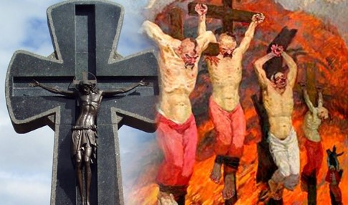

Покарання
Смертна кара
Проста та кваліфікована
Больові (биття киями, кнутом)
Калічницькі (відрізання носа, відсікання руки, урізання вуха)
Тілесні
Вигнання
Просте («блудники», «звідники»)
Вигнання з урізанням носа або вух (убивство матір’ю свого немовля)
Позбавлення права обіймати посади
Неправильний вирок судді, міський урядник, який приховував міські доходи
Штраф (вина)
Вина рядова
Вина злодійська
«Нав’язка на муку» ( за моральну кривду)
Конфіскація майна
Майнові
Громадські
Нижня частина (злочинці)
Верхня частина за справами розправи
Приватні
Строк ув’язнення ( 3 місяці, 1 рік, 6 тижнів, до «покори»)
Тюремне ув’язнення

